Slide 1
H-01 搜索词中文纠错
陈镇霖
孙典圣

Slide 2
团队介绍
Mentor
彭曲
汪林杰
Member
陈镇霖 中科院计算所
孙典圣 浙江大学

Slide 3
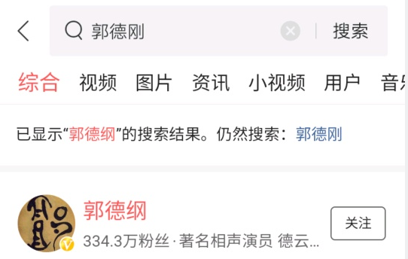
搜索词中文纠错

Slide 4
错误类型
鞋音错误
形近字借误
序顺错误
quanpin错误
缩写cw
语法在错误
多多词和少词

Slide 5
难点
不可预料性
缺少有标注的语料集
劳动力少

Slide 6
思路
统计方向
深度学习方向

Slide 7
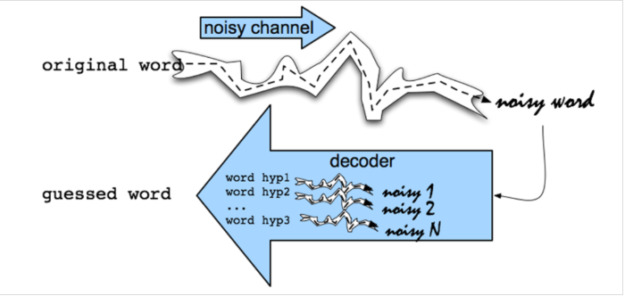

噪音信道模型
$I=\arg{\min{P\left(i\right)=\arg{\min{P\left(O\right)∗P\left(I | O\right) }}}}$
$P\left(w_{1},w_{2},…,w_{n}\right)=P\left(w_{1}\right)∗P\left(w_{2} | w_{1}\right)∗P\left(w_{3} | w_{1}w_{2}\right)∗…∗P\left(w_{m} | w_{1}w_{2}…w_{\left\{m−1\right\}}\right)$

Slide 8
实现的功能
谐音错误
形近错误
全拼错误

Slide 9
结果展示
 | 谐音错误 | 形近错误 | 随机错误 | 多个位置错误
正确个数 | 44285 | 65703 | 781 | 5012
总个数 | 47413 | 75457 | 92802 | 168328
正确率 | 0.94 | 0.87 | 0.01 | 0.03

Slide 10
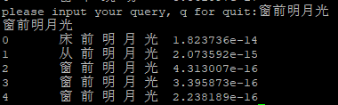
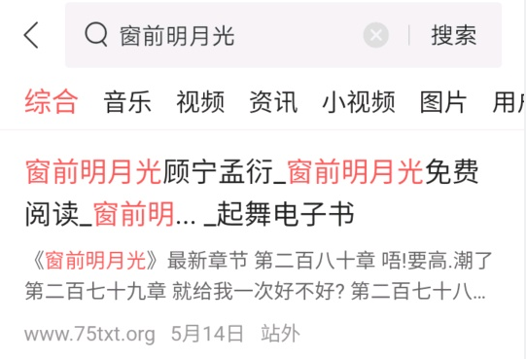

Slide 11
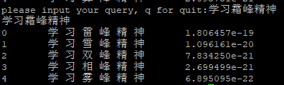
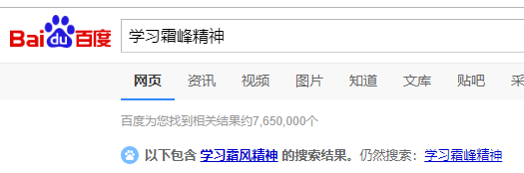

Slide 12
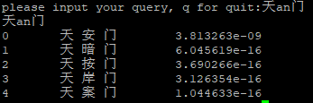
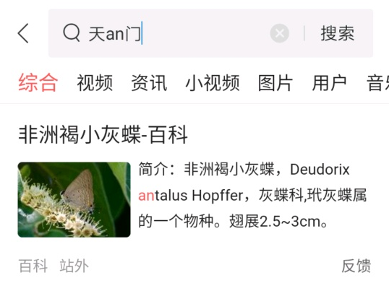

Slide 13
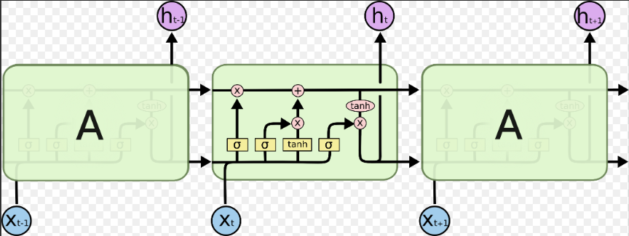
LSTM

Slide 14
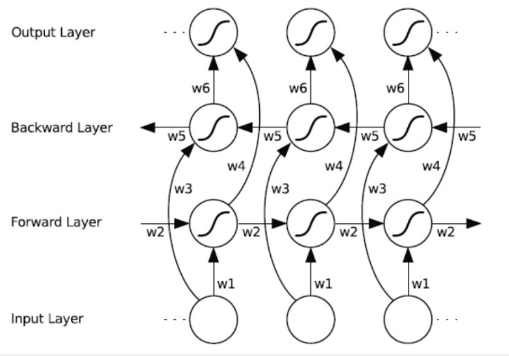
双向LSTM

Slide 15
语料集
搜狗搜索词记录
Wiki中文title
webtext2019title

Slide 16
实现的功能
谐音错误
形近字错误
顺序错误
简单语法错误
一句话有多个字错误可以纠正

Slide 17
结论与感想
实现了baseline。
实现了谐音纠错、形近纠错、全拼纠错等。
在baseline上进行了尝试。

Slide 18
Q & A

